Slide 1

基于深度神经网络的谱聚类算法研究
Table-to-Text Generation by Structure-Aware Seq2seq Learning
Fei Wang
2020.05.15
Notes:
大家好，我今天讲的内容是强化学习基础

Slide 2
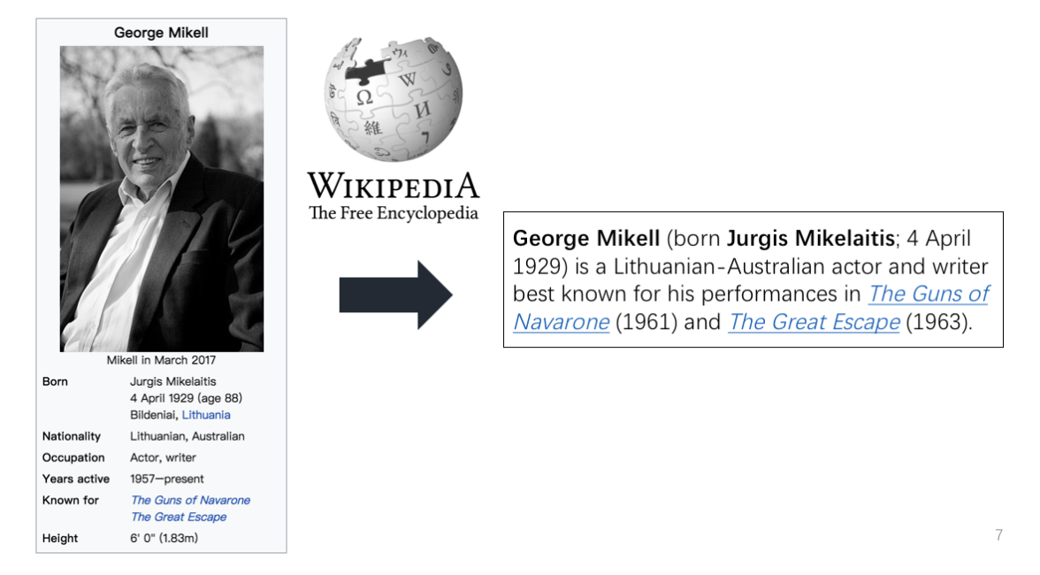
Task : Table-to-text
Table-to-text is a process of extracting information from a data table to obtain a sentence description.
It is one of the important research tasks of natural language processing.
Notes:
强化学习有别于监督学习和无监督学习。但是他们的基本原理是一样的，都类似于一个自动控制的系统，通过一定的方式调节，去减小一个误差，或者获得一个最大的奖赏（价值最大化）。
强化学习就是在众多过程中寻找一个可以获得最大的奖励的过程。

Slide 3
01
Corpora and Dictionary

Slide 4
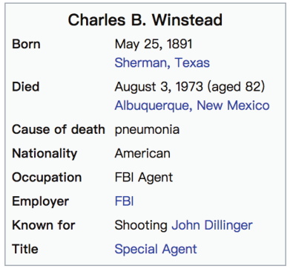
Corpora and Dictionary
WIKIBIO dataset (Corpora):
It contains over 700k biographies and corresponding infoboxes from Wikipedia.
The Wikipedia infobox of Charles Winstead, the corresponding introduction on his wiki page reads
“Charles Winstead (1891 - 1973) was an FBI agent in the 1930s - 40s, famous for being one of the agents who shot and killed John Dillinger.”.
Example:
table
text
Notes:
强化学习有别于监督学习和无监督学习。但是他们的基本原理是一样的，都类似于一个自动控制的系统，通过一定的方式调节，去减小一个误差，或者获得一个最大的奖赏（价值最大化）。
强化学习就是在众多过程中寻找一个可以获得最大的奖励的过程。

Slide 5
Corpora and Dictionary
Generate dictionary:
Leonardo Wilhelm DiCaprio (/dɪˈkæprioʊ/, Italian: [diˈkaːprjo]; born November 11, 1974) is an American actor, producer, and environmentalist. He has often played unconventional parts, particularly in biopics and period films. As of 2019, his films have earned US$7.2 billion worldwide, and he has placed eight times in annual rankings of the world's highest-paid actors.
A corpus from Wikipedia
BOW
Word_vocabulary dictionary ：
Field_vocabulary dictionary :
, 2915340 the 2711757 . 2377705 in 1730933 of 1466537 and 1434233 a 1167237
he 941022 -lrb- 821162 -rrb- 820753 was 813767 is 621383 to 614451 for 609856
article_title 728321 birth_date 679379 name 675750 birth_place 659326 image 657975 caption 445001 death_date 420707
death_place 377748 occupation 231903 height 200661 position 199390 nationality 187081 spouse 184016 fullname 180174
Notes:
强化学习有别于监督学习和无监督学习。但是他们的基本原理是一样的，都类似于一个自动控制的系统，通过一定的方式调节，去减小一个误差，或者获得一个最大的奖赏（价值最大化）。
强化学习就是在众多过程中寻找一个可以获得最大的奖励的过程。

Slide 6
02
Model

Slide 7
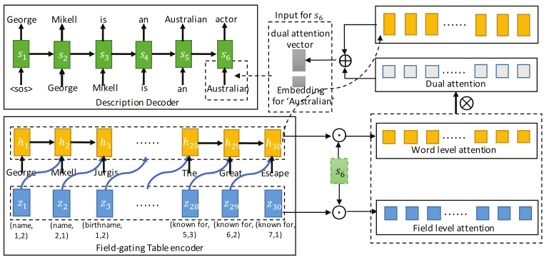
Model
Notes:
强化学习有别于监督学习和无监督学习。但是他们的基本原理是一样的，都类似于一个自动控制的系统，通过一定的方式调节，去减小一个误差，或者获得一个最大的奖赏（价值最大化）。
强化学习就是在众多过程中寻找一个可以获得最大的奖励的过程。

Slide 8
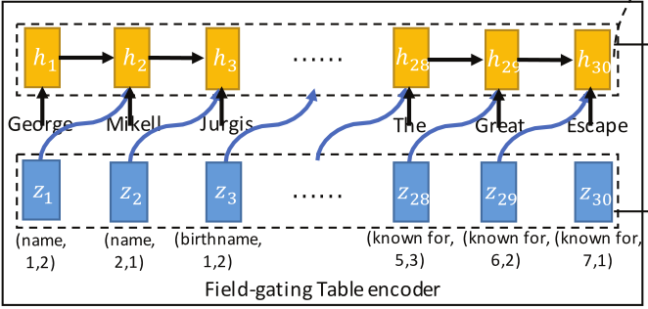

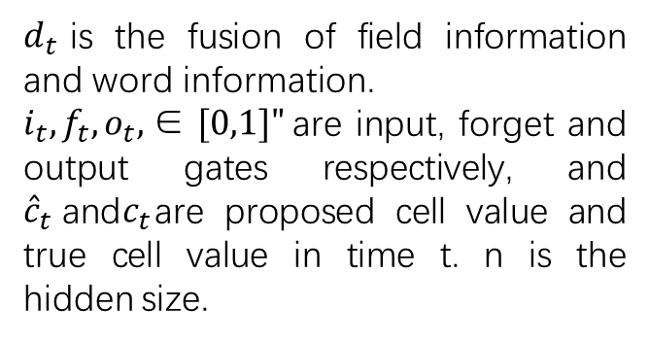
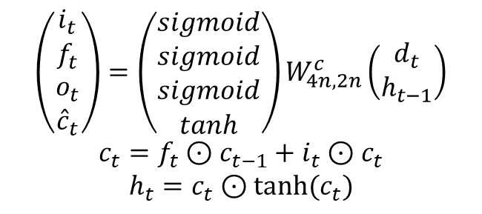

Field-gating Table Encoder
a novel field-gating LSTM :
The proposed gating LSTM combines field information and word information.
$$\left(\begin{aligned}i_{t} \\ f_{t} \\ o_{t} \\ {\hat{c}}_{t}\end{aligned}\right)=\left(\begin{aligned}sigmoid \\ sigmoid \\ sigmoid \\ tanh\end{aligned}\right)W_{4n,2n}^{c}\left(\begin{aligned}d_{t} \\ h_{t−1}\end{aligned}\right)$$
$$c_{t}=f_{t}⊙c_{t−1}+i_{t}⊙c_{t}$$
$$h_{t}=c_{t}⊙tanh⁡(c_{t})$$
$d_{t}$is the fusion of field information and word information.
$i_{t},f_{t},o_{t},\text{∈ }[0,1]"$are input, forget and output gates respectively, and ${\hat{c}}_{t}$and$c_{t}$are proposed cell value and true cell value in time t. n is the hidden size.
$$Zw= \{f_{w};p_{w}^{+};p_{w}^{−}\}$$
The position information is represented as a tuple which includes the positions of the token w counted from the begining and the end of the field respectively.
(Where $W_{?}$ is the parameter.)
Notes:
强化学习有别于监督学习和无监督学习。但是他们的基本原理是一样的，都类似于一个自动控制的系统，通过一定的方式调节，去减小一个误差，或者获得一个最大的奖赏（价值最大化）。
强化学习就是在众多过程中寻找一个可以获得最大的奖励的过程。

Slide 9
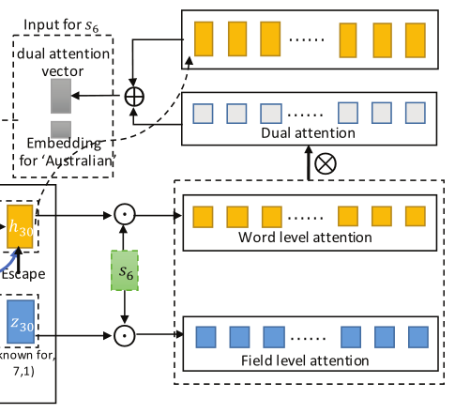

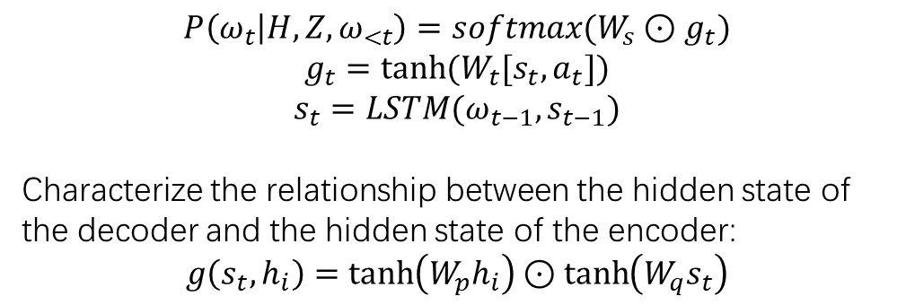
Dual Attention
Double attention mechanism to get better word selection.
$$P\left(ω_{t} | H,Z,ω_{<t}\right)=softmax(W_{s}⊙g_{t})$$
$$g_{t}=tanh⁡(W_{t}[s_{t},a_{t}])$$
$$s_{t}=LSTM(ω_{t−1},s_{t−1})$$
Characterize the relationship between the hidden state of the decoder and the hidden state of the encoder:
$$g\left(s_{t},h_{i}\right)=\tanh\left(W_{p}h_{i}\right)⊙\tanh\left(W_{q}s_{t}\right)$$
(Where $W_{?}$ is the parameter.)
Notes:
强化学习有别于监督学习和无监督学习。但是他们的基本原理是一样的，都类似于一个自动控制的系统，通过一定的方式调节，去减小一个误差，或者获得一个最大的奖赏（价值最大化）。
强化学习就是在众多过程中寻找一个可以获得最大的奖励的过程。

Slide 10

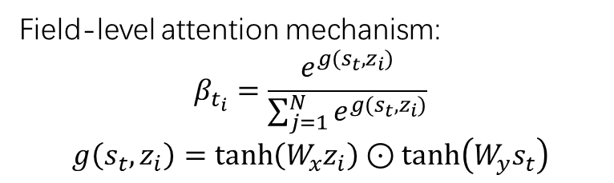
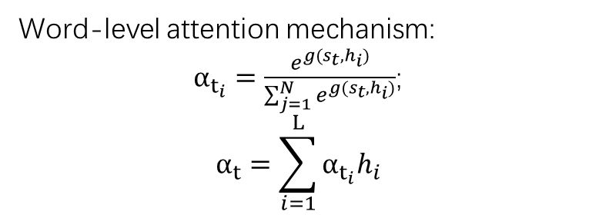
Dual Attention
Double attention mechanism to get better word selection.
Word-level attention mechanism:
$α_{t_{i}}=\frac{e^{g(s_{t},h_{i})}}{\sum_{j=1}^{N}{e^{g(s_{t},h_{i})}}}$;
$$α_{t}=\sum_{i=1}^{L}{α_{t_{i}}h_{i}}$$
Field-level attention mechanism:
$$β_{t_{i}}=\frac{e^{g(s_{t},z_{i})}}{\sum_{j=1}^{N}{e^{g(s_{t},z_{i})}}}$$
$$g\left(s_{t},z_{i}\right)=\tanh\left(W_{x}z_{i}\right)⊙tanh\left(W_{y}s_{t}\right)$$
(Where $W_{?}$ is the parameter.)
Notes:
强化学习有别于监督学习和无监督学习。但是他们的基本原理是一样的，都类似于一个自动控制的系统，通过一定的方式调节，去减小一个误差，或者获得一个最大的奖赏（价值最大化）。
强化学习就是在众多过程中寻找一个可以获得最大的奖励的过程。

Slide 11

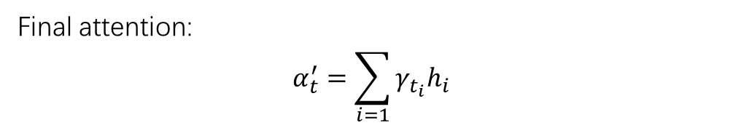
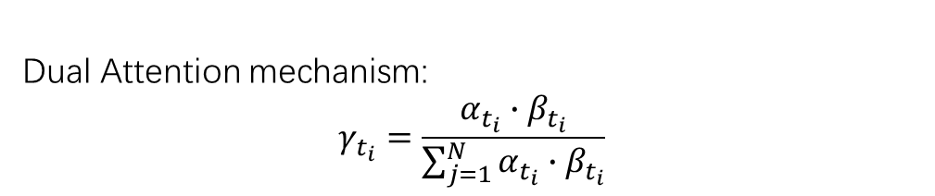
Dual Attention
Double attention mechanism and Initial field information.
Dual Attention mechanism:
$$γ_{t_{i}}=\frac{α_{t_{i}}∙β_{t_{i}}}{\sum_{j=1}^{N}{α_{t_{i}}∙β_{t_{i}}}}$$
Final attention:
$$α_{t}^{′}=\sum_{i=1}{γ_{t_{i}}h_{i}}$$
(Where $W_{?}$ is the parameter.)
Notes:
强化学习有别于监督学习和无监督学习。但是他们的基本原理是一样的，都类似于一个自动控制的系统，通过一定的方式调节，去减小一个误差，或者获得一个最大的奖赏（价值最大化）。
强化学习就是在众多过程中寻找一个可以获得最大的奖励的过程。

Slide 12
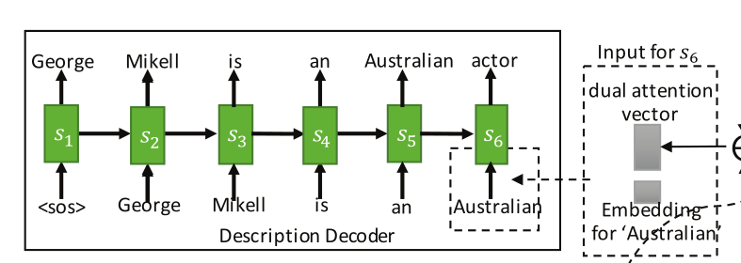
Description Decoder
Use the generated at to weight the last generated token and input it to the decoder to decode it again to obtain a new token.
Notes:
强化学习有别于监督学习和无监督学习。但是他们的基本原理是一样的，都类似于一个自动控制的系统，通过一定的方式调节，去减小一个误差，或者获得一个最大的奖赏（价值最大化）。
强化学习就是在众多过程中寻找一个可以获得最大的奖励的过程。

Slide 13
03
Result

Slide 14
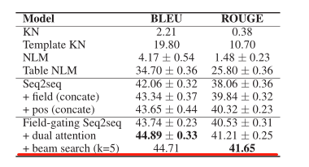
Reproduced paper results
12 epochs are set. The best result is:
Rouge-4(with copy F-measure)=0.39218 (epoch 11)；
BLEU-4(with copy F-measure)=0.4262 (epoch 12)；
Rouge-4(without copy F-measure)=0.31326 (epoch 11)；
BLEU-4(without copy F-measure)=0.3960 (epoch 12)。
The results given in the paper (50 epochs are set. ):
BLEU-4 (with copy F-measure)=44.89;
Rouge-4 (with copy F-measure)=41.65
The difference between the experimental running data and the data given by the author is about 1-2 points.
Notes:
强化学习有别于监督学习和无监督学习。但是他们的基本原理是一样的，都类似于一个自动控制的系统，通过一定的方式调节，去减小一个误差，或者获得一个最大的奖赏（价值最大化）。
强化学习就是在众多过程中寻找一个可以获得最大的奖励的过程。

Slide 15
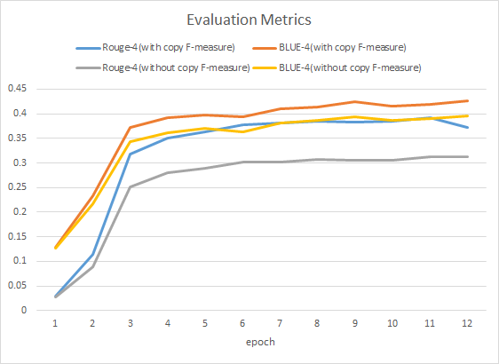
Reproduced paper results
Results line chart.
Notes:
强化学习有别于监督学习和无监督学习。但是他们的基本原理是一样的，都类似于一个自动控制的系统，通过一定的方式调节，去减小一个误差，或者获得一个最大的奖赏（价值最大化）。
强化学习就是在众多过程中寻找一个可以获得最大的奖励的过程。

Slide 16
Reproduced paper results
Judging criteria :
Use BLEU-4 and ROUGE-4 standards. Compare the proposed model with the probabilistic model and the existing deep network model. Prove that the model proposed in the paper is more effective.
Comparing the text generated by several models, the results show that the text generated by the proposed model is more readable.
Experiments were performed on the unordered list to show the efficiency of global addressing (BLEU-4 and ROUGE-4 were used as evaluation criteria). The indicators of all models have been reduced, but the model indicators proposed in the paper have decreased even less, which shows that it can perform global queries on word features.
Innovation : The main innovation of the paper is to propose a dual attention mechanism. The second is the fusion of word and field information.
Notes:
强化学习有别于监督学习和无监督学习。但是他们的基本原理是一样的，都类似于一个自动控制的系统，通过一定的方式调节，去减小一个误差，或者获得一个最大的奖赏（价值最大化）。
强化学习就是在众多过程中寻找一个可以获得最大的奖励的过程。

Slide 17
Thanks for listening.
Notes:
强化学习有别于监督学习和无监督学习。但是他们的基本原理是一样的，都类似于一个自动控制的系统，通过一定的方式调节，去减小一个误差，或者获得一个最大的奖赏（价值最大化）。
强化学习就是在众多过程中寻找一个可以获得最大的奖励的过程。

Slide 18
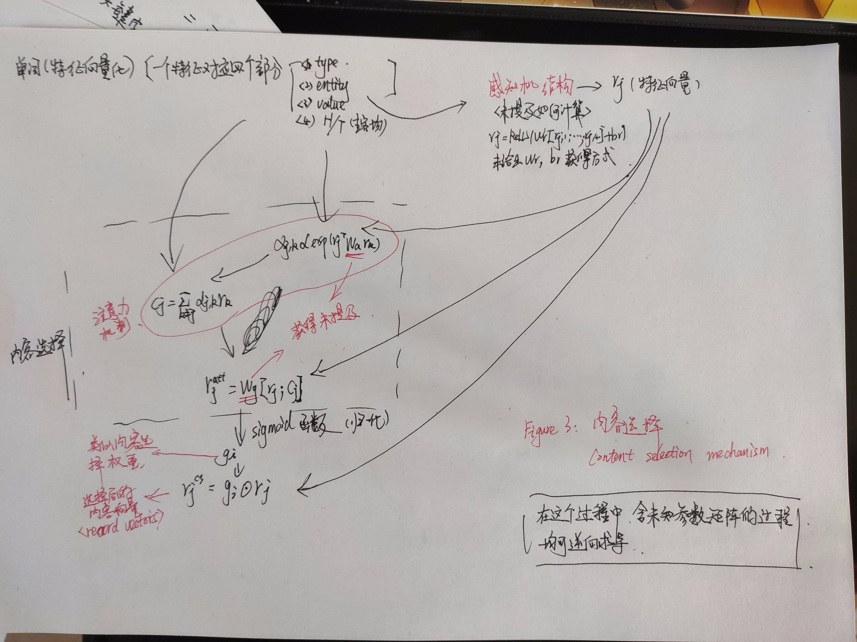

Slide 19
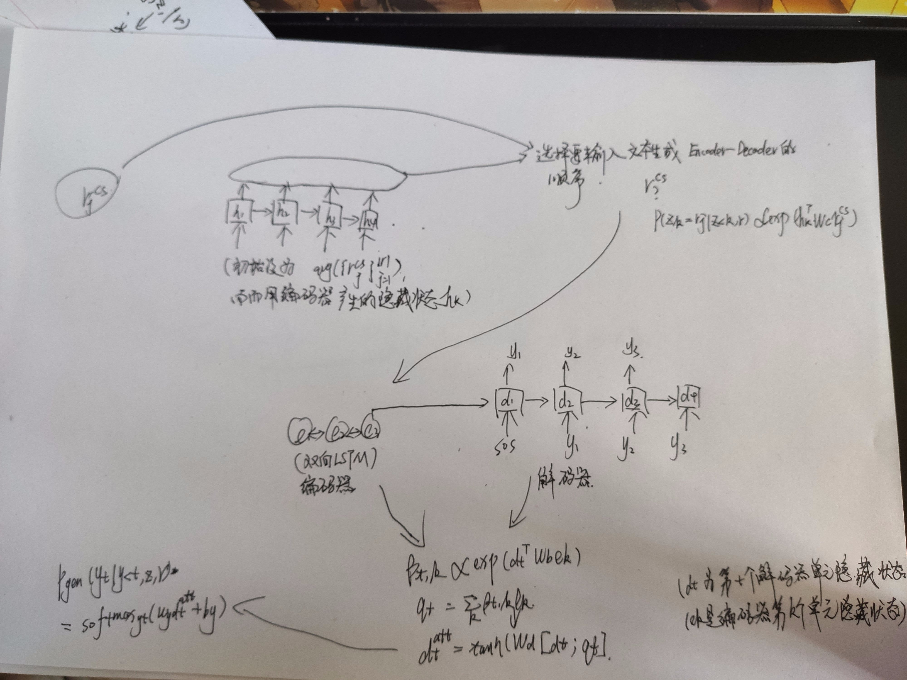

Slide 20
